Slide 1
SOUTENANCE · TITRE ISRC — INGÉNIEUR SYSTÈMES, RÉSEAUX ET CYBERSÉCURITÉ
Migration et sécurisation
du système d'information de KHS Bank
Projet mené par MOM-TECH — de l'audit à la GED sécurisée
NGONO MESSI Julien Joël · ADJE Tchaffa Oladé Moïse
WAFO Franklin Junior · ABAYOMI Obachegoun Olabissi Majesté
IEF2I · Institut Européen F2I
16 décembre 2026
Notes:
Bonjour. Je vais vous présenter le projet de migration et de sécurisation du système d'information de KHS Bank, réalisé pour le compte de MOM-TECH. Je suivrai le plan attendu : les acteurs, le cahier des charges, les actions réalisées, puis la conclusion. Je terminerai par une démonstration en direct de la GED sécurisée que MOM-TECH a réalisée, et dans laquelle les agents créent eux-mêmes leurs documents Word, Excel et PowerPoint.

Slide 2
INTRODUCTION
Plan de la présentation
1
Les acteurs
KHS Bank, client · MOM-TECH, prestataire
2
Le cahier des charges
objectifs, contraintes, résultats attendus, délais
3
Les actions réalisées
gestion de projet, audit, solutions, maquette Packet Tracer, migration
4
Focus : la GED sécurisée
ateliers Word/Excel/PowerPoint, sécurité, démonstration
5
Synthèse et conclusion
bilan financier, recette, perspectives
KHS Bank — Migration et sécurisation du SI · MOM-TECH
2
Notes:
Quatre temps, conformément au plan de soutenance : les acteurs, le cahier des charges, les actions réalisées, la synthèse. Durée visée : environ 25 minutes de présentation, 10 minutes de démonstration, puis les questions du jury.

Slide 3
1 · LES ACTEURS
Le client : KHS Bank
≈ 920
2004
14 M€
2 sites
collaborateurs
(780 Paris · 140 Lyon)
création
établissement agréé ACPR
budget annuel SI
Paris La Défense · Lyon
Un SI vieillissant et hétérogène
Sous forte pression réglementaire
▪ Postes sous Windows 8
▪ Messagerie Exchange 2013
▪ Base SQL Server 2012 (application KHS-Core)
▪ Liaison VPN unique entre les sites
▪ Ni SOC, ni PRA/PCA formalisé
▪ ACPR · DSP2 · PCI-DSS · RGPD
▪ Secret bancaire
▪ Aucune interruption tolérée sur les moyens de paiement
▪ Pilotage : DSI + Direction Conformité & Sécurité
KHS Bank — Migration et sécurisation du SI · MOM-TECH
3
Notes:
KHS Bank est un établissement de crédit agréé par l'ACPR, créé en 2004, siège à Paris La Défense et site secondaire à Lyon. Environ 920 collaborateurs. Son système d'information est vieillissant et hétérogène : Windows 8, Exchange 2013, SQL Server 2012, un seul lien VPN entre les sites. À cela s'ajoute la pression réglementaire : ACPR, DSP2, PCI-DSS, RGPD. Le pilotage côté client est conjoint entre la DSI et la direction Conformité et Sécurité.

Slide 4
1 · LES ACTEURS
Le prestataire : MOM-TECH
Cybersécurité
Cloud & infrastructure
IA & données
Audit, SOC/SIEM, PRA/PCA, identités et accès, conformité, GED sécurisée
Architecture réseau, virtualisation, haute disponibilité, cloud hybride ou souverain
Détection d'anomalies et de fraude, analyse comportementale couplée au SOC
Équipe projet : 4 ingénieurs · 2 sous-équipes · démarche ITIL v4
▪ Sous-équipe Réseau & Sécurité — audit réseau, architecture, pare-feu, SOC
▪ Sous-équipe Systèmes & Cloud — virtualisation, stockage, Microsoft 365, migration
▪ Chef de projet — référent MOM-TECH au sein de la DSI de KHS Bank
KHS Bank — Migration et sécurisation du SI · MOM-TECH
4
Notes:
MOM-TECH est un cabinet d'ingénierie spécialisé en cybersécurité, cloud et intelligence artificielle. Quatre ingénieurs sont dédiés au projet, organisés en deux sous-équipes. Notre conviction : la sécurité et l'IA se pensent dès la conception. La démarche suit ITIL v4.

Slide 5
1 · LES ACTEURS
L'équipe projet MOM-TECH
NJ
AT
WF
AO
NGONO MESSI
ADJE
WAFO
ABAYOMI
Julien Joël
Tchaffa Oladé Moïse
Franklin Junior
Obachegoun Olabissi Majesté
Ingénieur MOM-TECH
Ingénieur MOM-TECH
Ingénieur MOM-TECH
Ingénieur MOM-TECH
Équipe de 4 ingénieurs · 2 sous-équipes : Architecture Système et Réseau & Sécurité
KHS Bank — Migration et sécurisation du SI · MOM-TECH
5
Notes:
Voici l'équipe : quatre ingénieurs MOM-TECH, deux sous-équipes, Architecture Système et Réseau & Sécurité.

Slide 6
2 · CAHIER DES CHARGES
Le cahier des charges
Objectif | Traduction
Fiabiliser | Redondance, PRA/PCA, haute disponibilité
Sécuriser | RGPD / ACPR / DSP2 / PCI-DSS, SOC, IAM, GED
Moderniser | Microsoft 365, parc harmonisé, sites unifiés
Maîtriser les coûts | Parc et licences rationalisés
Accompagner | Formation, communication, risques humains
Contraintes
▪ Réglementaire — RGPD, ACPR, DSP2, PCI-DSS
▪ Continuité — aucune interruption totale
▪ Organisation — 2 sites, 920 utilisateurs
▪ Méthode — ITIL v4 obligatoire
▪ Budget — 14 M€ / an
Délai et évaluation
26 semaines : du 5 janvier au 26 juin 2026
Évaluation par recette lot par lot, avec procès-verbal
KHS Bank — Migration et sécurisation du SI · MOM-TECH
6
Notes:
Le cahier des charges exprime cinq objectifs : fiabiliser, sécuriser, moderniser, maîtriser les coûts, accompagner le changement. Les contraintes sont fortes : réglementaires, deux sites, aucune interruption de service tolérée, budget plafonné. L'application KHS-Core est hors périmètre applicatif, mais son infrastructure est dans le périmètre.

Slide 7
3 · ACTIONS RÉALISÉES
Gestion de projet et démarche ITIL v4
Pilotage
10 j
Audit
15 j
Conception
20 j
Planification
15 j
Déploiement
45 j
Recette
20 j
5 janvier 2026 → 26 juin 2026 · 26 semaines
Outils de pilotage
Maîtrise des risques
ITIL v4
PBS (livrables)
WBS (tâches)
OBS (organisation)
Matrice RACI
Diagramme de Gantt
Registre des risques évalué (probabilité × impact)
Marge de 10 % pour aléas
Priorisation des constats élevés en début de déploiement
4 dimensions appliquées
Chaîne de valeur du service
Pratiques clés : changement, incidents, amélioration continue
Principes directeurs
KHS Bank — Migration et sécurisation du SI · MOM-TECH
7
Notes:
Le projet est planifié sur 26 semaines en six phases. Les outils de gestion de projet livrés sont le PBS, le WBS, l'OBS, la matrice RACI, le registre des risques et le diagramme de Gantt. La démarche ITIL v4 structure l'ensemble : quatre dimensions, chaîne de valeur, pratiques clés et principes directeurs.

Slide 8
3 · ACTIONS RÉALISÉES
L'audit de l'existant : 14 constats critiques
Réseau (R1–R5)
Systèmes (S1–S8)
Cybersécurité (C1–C8)
Switch cœur unique
Pare-feu unique, absent à Lyon
VPN inter-sites unique
FAI unique par site
Aucune segmentation / DMZ
Baie de stockage unique
Sauvegardes sans copie externe
SQL Server 2012, Exchange 2013 en fin de support
Windows 8 sur les postes
Aucun RPO/RTO formalisé
Pas de SOC/SIEM
Pas de MFA (DSP2)
Pas de PRA/PCA
Pas d'EDR
Documents sensibles non classifiés, sans GED
Comptes à privilèges non gérés
3 axes : redondance · détection et continuité · protection des données sensibles
KHS Bank — Migration et sécurisation du SI · MOM-TECH
8
Notes:
L'audit couvre le réseau, les systèmes et la cybersécurité. Il met en évidence 14 constats de criticité élevée. Ils se regroupent en trois axes : l'absence de redondance, l'absence de détection et de continuité, et une protection insuffisante des données sensibles. Cette priorisation guide l'ordre des lots et le Gantt. Les constats C2, C5, C6 et C8 sont ceux que traite le Lot F, sur lequel je reviendrai.

Slide 9
3 · ACTIONS RÉALISÉES
Les solutions : trois piliers technologiques
Réseau
Virtualisation & PRA/PCA
Identité & sécurité
Cisco Catalyst 9000
Fortinet FortiGate en HA
VLAN, DMZ, double lien FAI
(Lots A, E)
VMware vSphere HA/DRS
Veeam, règle 3-2-1-1
RPO / RTO définis
(Lots G, 1, 3)
Microsoft 365 E5, Entra ID
MFA, Defender, Purview
Sentinel : SIEM / SOAR
(Lots C, D, F)
Lot | Objet | Constats traités
A | Architecture réseau, DHCP/DNS | R1 – R7
C | Microsoft 365 + Entra ID, MFA conditionnel | S5, C2
F | Audit de sécurité + GED sécurisée + comptes à privilèges | C2, C5, C6, C8
G | PRA / PCA | S1, S2, S8, C3
KHS Bank — Migration et sécurisation du SI · MOM-TECH
9
Notes:
Pour limiter la fragmentation des éditeurs, nous retenons trois piliers : Cisco et Fortinet pour le réseau, VMware et Veeam pour la virtualisation et le PRA/PCA, Microsoft 365 E5 avec Entra ID pour l'identité, la bureautique et une large part de la sécurité. Microsoft Sentinel forme le SOC. Chaque lot, de A à J et les lots complémentaires, répond à des constats précis.

Slide 10
3 · ACTIONS RÉALISÉES
Architecture cible et plan de migration
1
Aucun point de défaillance unique
2
Isolation stricte des flux bancaires (VLAN, DMZ, filtrage applicatif)
3
Security by design : identité, chiffrement, journalisation, détection
Migration en coexistence progressive — 7 étapes
1 Réseau
2 Systèmes
3 Identité
4 Messagerie
5 Sécurité
6 KHS-Core
7 Postes
Résultat : aucune interruption des services bancaires pendant toute la durée du projet
KHS Bank — Migration et sécurisation du SI · MOM-TECH
10
Notes:
L'architecture cible repose sur trois principes : aucun point de défaillance unique, isolation stricte des flux bancaires par segmentation, et sécurité intégrée dès la conception. La migration suit sept étapes en coexistence progressive, ce qui a permis d'atteindre l'objectif central : aucune interruption des services bancaires pendant le projet.

Slide 11
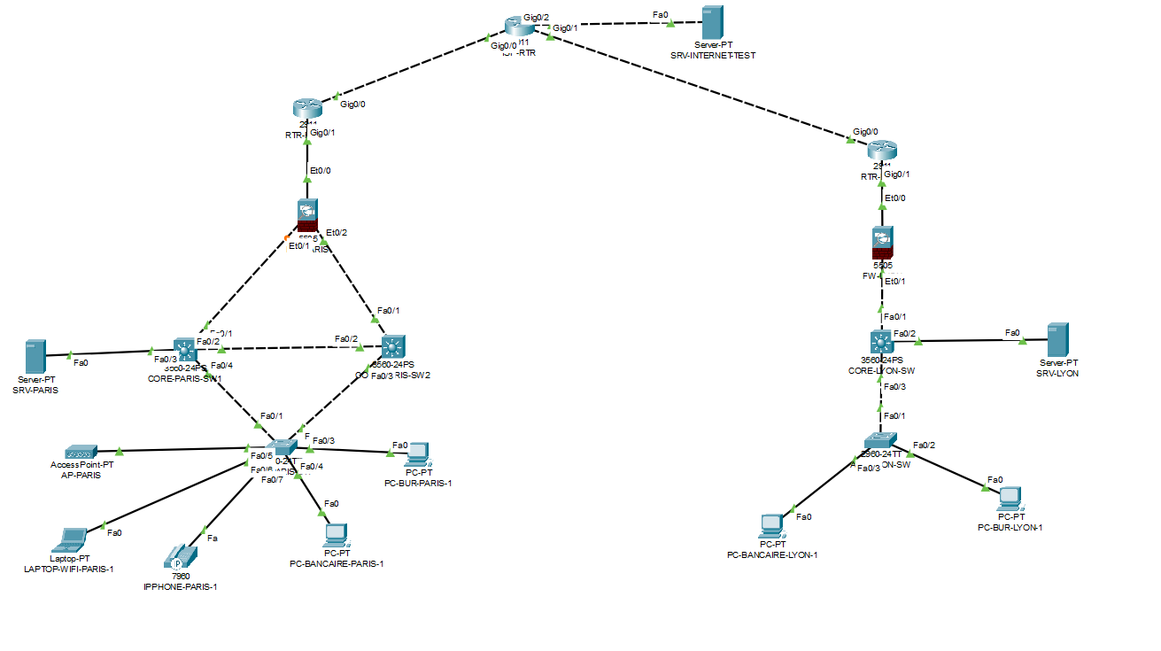
3 · ACTIONS RÉALISÉES
Présenté par Julien Joël NGONO MESSI
Maquette Cisco Packet Tracer : la preuve par la pratique
▪ 20 équipements — 2 sites, Cisco
▪ 6 VLAN — bureautique, bancaire, serveurs, invités, VOIP, management
▪ Plan VLSM — identique au dossier
▪ HSRP — 2 cœurs L3 à Paris, passerelle virtuelle
▪ ASA 5505 + NAT + ACL — invités isolés du LAN
▪ Tunnel GRE — inter-site, équivalent du VPN du dossier
Paris (siège) à gauche · Lyon à droite · FAI simulé au centre
Compétences C07 · C08 : routage, VLAN, routage inter-VLAN, redondance du cœur
KHS Bank — Migration et sécurisation du SI · MOM-TECH
11
Notes:
Pour valider l'architecture réseau du Lot A, j'ai construit une maquette dans Cisco Packet Tracer : deux sites, Paris et Lyon, reliés par un FAI simulé. Paris : un routeur de bordure, un pare-feu ASA 5505, deux switchs de cœur multicouches en HSRP, un switch d'accès, un serveur, un poste bureautique, un poste bancaire, une borne Wi-Fi, un téléphone IP et un portable invité. Lyon : routeur, pare-feu, un cœur, un accès, deux postes et un serveur. Le plan d'adressage VLSM est identique à celui du dossier : c'est la cohérence entre la conception papier et la maquette. Les liaisons inter-sites passent par un tunnel GRE qui représente le VPN IPsec du dossier. Les équipements du dossier réel, Catalyst 9300 et FortiGate, n'existent pas dans Packet Tracer : j'ai pris les équivalents pédagogiques, sans changer la logique. Cette maquette est la preuve des compétences C07 et C08 : routage, VLAN, haute disponibilité du cœur.

Slide 12
3 · ACTIONS RÉALISÉES
Présenté par Julien Joël NGONO MESSI
Maquette : tests de résilience et de sécurité
Test | Action | Résultat attendu
PT11 | Éteindre le cœur actif pendant un ping continu | Quelques paquets perdus, le second cœur prend le relais (HSRP)
PT12 | Cœur 1 éteint : ping vers Internet | Le trafic passe par le cœur 2, relié au pare-feu
PT04 | Ping du VLAN invités vers le LAN interne | Échec : bloqué par l'ACL des invités
PT05 | Ping du VLAN invités vers Internet | Réponse : l'ACL ne bloque que le LAN
PT07 | Ping Paris → Lyon | Réponse via le tunnel GRE, sans NAT
PT10 | Ping depuis Internet vers l'adresse du pare-feu | Échec : aucune règle n'autorise l'entrant
Simplifications assumées : un pare-feu par site (pas de cluster HA) · un FAI simulé par site · GRE à la place d'IPsec ·
un poste par VLAN · équivalents Packet Tracer des Catalyst 9300 et FortiGate (absents du catalogue)
KHS Bank — Migration et sécurisation du SI · MOM-TECH
12
Notes:
Le plan de test de la maquette comporte treize tests. Voici les plus parlants. Le test de bascule HSRP : je lance un ping continu, j'éteins le cœur actif, quelques paquets sont perdus puis le second cœur reprend : c'est la suppression du point de défaillance unique R1. Le second test : le trafic vers Internet continue grâce au raccordement indépendant du second cœur au pare-feu. Côté sécurité : le VLAN invités est isolé du réseau interne mais garde l'accès à Internet, le NAT n'est pas appliqué au trafic inter-site, et le pare-feu bloque les connexions entrantes depuis l'extérieur. Je précise les simplifications assumées : un seul pare-feu par site, pas de cluster ; un seul FAI simulé par site ; GRE à la place d'IPsec ; échelle réduite à un poste par VLAN. La redondance complète est décrite dans le Lot A. [À dérouler en direct si le temps le permet, ou montrer les captures.]

Slide 13
4 · FOCUS GED
Présenté par Julien Joël NGONO MESSI
Focus : la GED sécurisée (Lot F)
Exigence du Lot F | Constat | Mécanisme de la GED
Création de documents sans poste ni partage de fichiers | C5 | Ateliers Word, Excel, PowerPoint ; export .docx .xlsx .pptx et PDF
Classification (public interne / restreint / confidentiel) | C5 | Appliquée par la base de données (RLS)
Accès par rôle (rédacteur, validateur, admin, auditeur) | C5, C8 | Règles RLS par rôle et par département
Authentification forte | C2 | Double authentification TOTP obligatoire
Workflow dépôt → vérification → validation → publication | C5 | Fonction transactionnelle côté base
Journal d'audit immuable | C5 | Déclencheur PostgreSQL : aucune modification possible
Archivage réglementé | C17 | Scellé SHA-256, lecture seule définitive
GED : Next.js + PostgreSQL, réalisée par MOM-TECH
Compléments Microsoft 365 E5 : Purview DLP (flux sortants) · Entra PIM (comptes à privilèges)
KHS Bank — Migration et sécurisation du SI · MOM-TECH
13
Notes:
Le constat C5 : les documents sensibles, dossiers de crédit, pièces KYC, rapports de conformité, sont sur un serveur de fichiers sans classification ni traçabilité. La réponse du Lot F est une GED sécurisée réalisée par MOM-TECH avec des outils libres. Ce n'est pas un simple espace de stockage : les agents y créent leurs documents directement, dans des ateliers Word, Excel et PowerPoint intégrés, avec des modèles bilingues et un export au format natif ou en PDF. Chaque document naît classé, référencé et tracé. Les règles de sécurité sont appliquées par la base de données. Le socle Microsoft 365 reste en place pour les postes, la messagerie et l'identité, et apporte le DLP de Purview sur les flux sortants et Entra PIM pour les comptes à privilèges.

Slide 14
4 · FOCUS GED
Présenté par Julien Joël NGONO MESSI
Principe : la sécurité est dans la base de données
Navigateur
Application Next.js
Supabase
Agent connecté
ou tiers sans compte
(page /verifier)
Aucune règle d'autorisation
dans le code
En-têtes HTTP de sécurité
Auth (TOTP)
PostgreSQL : RLS, fonctions, audit
Storage : URL signées 5 min
HTTPS
jeton aal2
RLS : qui voit quoi
MFA imposée par la base
Audit immuable
Rôle + département + classification + organisation, évalués par PostgreSQL à chaque requête
Sans code TOTP (niveau aal2), aucune table n'est lisible, même par appel direct à l'API
Un déclencheur refuse tout UPDATE ou DELETE, même avec la clé de service
KHS Bank — Migration et sécurisation du SI · MOM-TECH
14
Notes:
Le principe central est que la sécurité n'est pas dans le code de l'application mais dans PostgreSQL. Chaque requête, venant de l'interface ou d'un accès direct à l'API, est filtrée par la base selon l'identité, le rôle, le département et l'organisation. Même si l'application avait un défaut, la base refuserait l'accès.

Slide 15
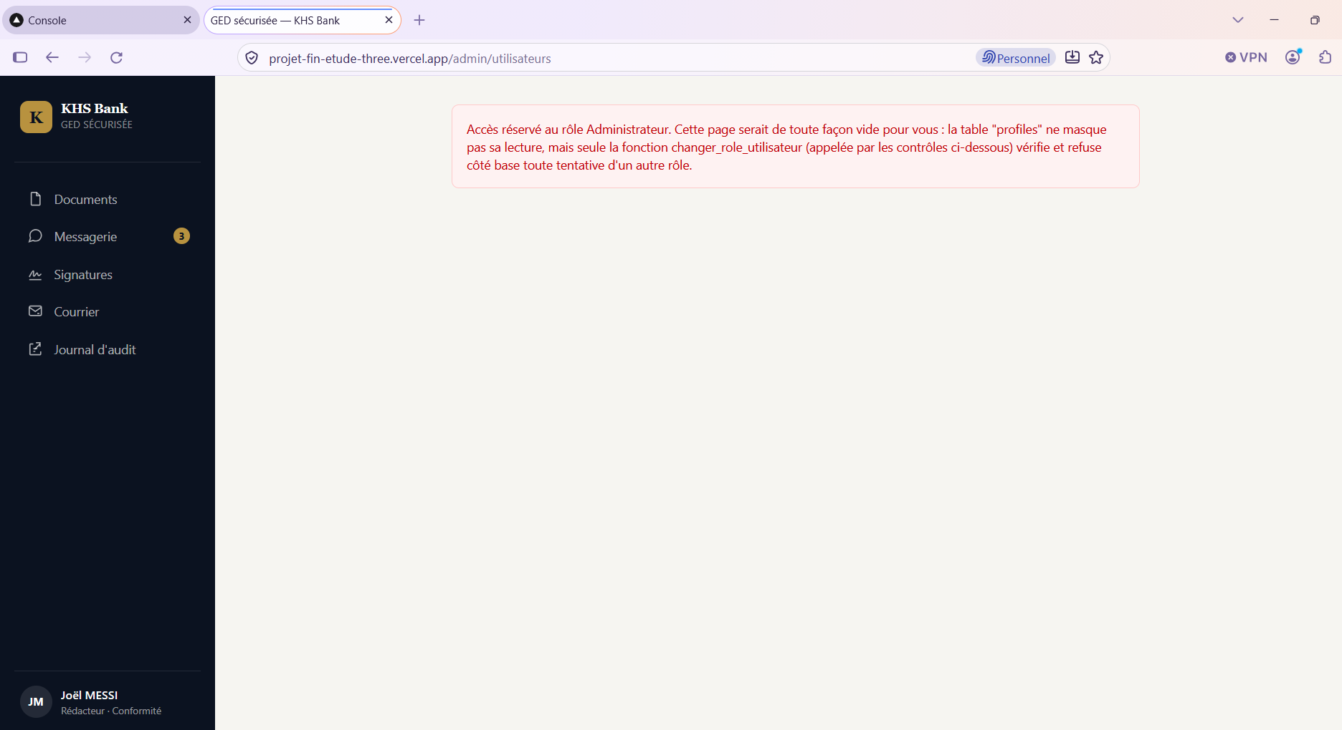
4 · FOCUS GED
Présenté par Julien Joël NGONO MESSI
Preuve en situation : un rédacteur refusé
1
Interface : aucune entrée d'administration dans le menu
2
Page : accès réservé au rôle Administrateur
3
Base de données : la fonction changer_role_utilisateur vérifie le rôle et refuse
Site déployé · compte Rédacteur · adresse /admin/utilisateurs
Moindre privilège : tout nouveau compte est Lecteur · seul un administrateur change un rôle
KHS Bank — Migration et sécurisation du SI · MOM-TECH
15
Notes:
Voici une capture réalisée sur le site déployé. Je suis connecté avec un compte Rédacteur, Joël MESSI, du département Conformité. Je force l'adresse de la page d'administration des utilisateurs. L'accès est refusé. Trois niveaux de contrôle : l'interface ne propose pas l'entrée d'administration dans le menu ; la page affiche un message d'accès réservé à l'administrateur ; et surtout la base de données vérifie le rôle de l'appelant dans la fonction de changement de rôle, ce qui protège même si l'interface était contournée. C'est le principe du moindre privilège : tout nouveau compte est Lecteur, et seul un administrateur change un rôle.

Slide 16
4 · FOCUS GED
Présenté par Julien Joël NGONO MESSI
Démonstration en direct : le parcours d'un document
1 Dépôt
(rédactrice)
2 Validation et
publication
3 Signature DG
+ QR code
4 Archivage
scellé
5 Courrier
6 Journal
d'audit
Ce qu'on prouve
Authenticité
Traçabilité
Un lecteur ne voit pas un document confidentiel d'un autre département
Sans code TOTP, aucune donnée
L'archivé ne peut plus être modifié
Le PDF signé porte un QR code
Page publique /verifier : le fichier est reconnu ou refusé
Le contenu n'est pas divulgué
Courrier arrivé numéroté, scanné, remis
Décharge de réception au départ
Journal consultable par l'auditeur, non modifiable
KHS Bank — Migration et sécurisation du SI · MOM-TECH
16
Notes:
Voici le scénario de démonstration. Cinq personnages : une rédactrice, un validateur, un directeur général, un agent du courrier et une auditrice. Je montre qu'un document confidentiel suit son circuit, qu'il est signé et vérifiable publiquement, qu'il est archivé en lecture seule, qu'un courrier arrivé est tracé, et que chaque action est inscrite dans un journal que personne ne peut effacer.

Slide 17
4 · FOCUS GED
Présenté par Julien Joël NGONO MESSI
Courrier physique et multi-organisation
Courrier arrivée
Courrier départ
Multi-organisation
Enregistrement sans ouvrir le pli
Numéro ARR-2026-000123
Récépissé PDF, numérisation, remise avec accusé
Plis personnels jamais décrits ni scannés
Demande d'expédition depuis un document validé
Numéro DEP-…, bordereau, relances
Accusé prouvé par une décharge
Conservation : aucune destruction automatique
Un code, plusieurs organisations
Colonne organisation posée par la base
Branding par variables d'environnement
KHS Bank · Agence API
Validation : 33 migrations rejouées sans erreur · 169 + 15 tests SQL du courrier · parcours automatisé de 42 contrôles
KHS Bank — Migration et sécurisation du SI · MOM-TECH
17
Notes:
La GED est étendue au courrier physique, très présent dans une banque : mises en demeure, courriers de l'autorité de supervision. Les courriers arrivés sont enregistrés sans ouvrir le pli, numérisés, remis avec accusé. Au départ, l'accusé se prouve par une décharge. Aucune destruction n'est automatique. Par ailleurs, la même plateforme sert deux organisations, KHS Bank et l'Agence de Promotion des Investissements du Cameroun, cloisonnées par la base de données elle-même.

Slide 18
5 · SYNTHÈSE
Bilan financier
≈ 4,8 M€
≈ 1,5 M€/an
≈ 11 %
investissement initial (CAPEX)
marge de 10 % pour aléas incluse
fonctionnement récurrent (OPEX)
du budget annuel de 14 M€
Poste | Coût
Virtualisation et stockage (4 hôtes ESXi, 2 baies SAN, Veeam) | 900 000 €
Réseau (Cisco Catalyst, FortiGate HA, câblage) | 780 000 €
Postes clients (920) et infrastructure VDI | 650 000 €
Licences Microsoft 365 E5 — 1ʳᵉ année | 629 280 €
Prestations d'ingénierie MOM-TECH (4 ingénieurs × 6 mois) | 480 000 €
Astreinte SOC 24/7 : 420 000 € par an, premier poste de fonctionnement après les licences
KHS Bank — Migration et sécurisation du SI · MOM-TECH
18
Notes:
L'investissement initial est d'environ 4,8 millions d'euros, marge pour aléas de 10 % comprise. Le coût récurrent est d'environ 1,5 million d'euros par an, soit environ 11 % du budget annuel de 14 millions d'euros, ce qui laisse de la marge pour les autres dépenses informatiques. Les gains viennent de la mutualisation des éditeurs autour d'un socle Microsoft unique et de la fin des coûts cachés relevés à l'audit.

Slide 19
5 · SYNTHÈSE
Recette : conformité vérifiée lot par lot
Test | Résultat attendu | Statut
Bascule automatique du cœur de réseau | Aucune coupure perceptible | ✔ Conforme
Bascule du lien VPN principal vers le secours | Reprise < 30 s | ✔ Conforme
Arrêt d'un hôte du cluster VMware | RTO ≤ 30 min | ✔ Conforme
Bascule Always On de KHS-Core | RTO ≤ 1 h · RPO ≤ 15 min | ✔ Conforme
Connexion sans second facteur | Accès refusé (MFA obligatoire) | ✔ Conforme
Injection d'un événement d'authentification suspecte | Alerte Sentinel en moins de 5 min | ✔ Conforme
Envoi externe d'un document confidentiel | Blocage par la politique DLP | ✔ Conforme
12 tests en extrait, tous conformes · procès-verbal de recette signé · aucune interruption des services bancaires
KHS Bank — Migration et sécurisation du SI · MOM-TECH
19
Notes:
La recette repose sur un cahier de tests : bascule du cœur de réseau, du VPN, du cluster VMware, restauration Veeam, bascule Always On, connexion sans second facteur refusée, détection EDR, alerte Sentinel, blocage DLP, isolement du VLAN invités. Tous les tests de l'extrait sont conformes. Un procès-verbal de recette est signé par le client.

Slide 20
5 · SYNTHÈSE
Conclusion et perspectives
Objectif | Résultat
Fiabiliser | Plus aucun point de défaillance unique
Sécuriser | MFA, SOC, GED sécurisée, conformité démontrée
Moderniser | Microsoft 365, Windows 11, VOIP unifié
Maîtriser les coûts | ≈ 11 % du budget annuel
Accompagner | Formation exécutée, référents désignés
Perspectives
▪ IA du SOC étendue à la lutte anti-fraude
▪ Évaluation d'un cloud souverain
▪ GED : authentification unique (Entra ID), DLP, hébergement maîtrisé
▪ Veille technologique continue (contrat de maintenance)
14 constats critiques traités · 0 interruption de service
KHS Bank — Migration et sécurisation du SI · MOM-TECH
20
Notes:
En synthèse : le projet a répondu aux 14 constats critiques, sans interruption de service, dans le budget. La GED montre que les principes de sécurité du Lot F sont appliqués par la base de données elle-même, et que les agents peuvent créer leurs documents directement dans l'outil. Perspectives : étendre la détection par IA du SOC à la lutte anti-fraude, évaluer un cloud souverain, et pour la GED, l'authentification unique avec Entra ID, un DLP sur les flux sortants et un hébergement maîtrisé. Merci de votre attention, je suis à votre disposition pour vos questions.

Slide 21
Merci de votre attention
Questions du jury
Notes:
Merci de votre attention. Je suis à votre disposition pour vos questions.

